Slide 1
Med registrace a schvalování při prodeji, kontroly
Odbor veterinární hygieny a ochrany veřejného zdraví ÚVS SVS
Výroba
Prodej (registrace a schvalování)
Kontrolní činnost SVS
MVDr. Pavel Texl, Nasavrky, 14. 03. 2018

Slide 2
Výroba

Slide 3
Výroba medu
Z pohledu chovatelského:
Med vyrábějí včely.
Včelař med vytáčí z pláství.
Z pohledu legislativy:
Nutno rozlišovat vlastní výrobu a prvovýrobu.
Pravidla platná pro prvovýrobu stanoví příloha I část A bod I odst. 1 nařízení(ES) č. 852/2004. Tato příloha se vztahuje na prvovýrobu a tyto související postupy: a) přeprava, skladování produktů prvovýroby a manipulace s nimi v místě výroby za předpokladu, že tyto činnosti podstatně nemění jejich povahu
Med a další potraviny včelí produkce: Prvovýroba zahrnuje chov včel (i pokud se tato činnost vztahuje též na včelíny umístěné v místech vzdálených od včelařových prostor), sběr medu, jeho vytáčení a balení do prvního a/nebo dalšího obalu v prostorách včelaře. Jiné postupy probíhající mimo včelařovy prostory (např. vytáčení medu a/nebo jeho balení do prvního/dalšího obalu) nelze považovat za prvovýrobu, včetně činností, které pro včelaře provádějí kolektivní zařízení (např. družstva).

Slide 4
Výroba medu
Další aspekty prvovýroby:
Na úrovni prvovýroby mohou být produkty prvovýroby přepravovány a skladovány a může s nimi být manipulováno, pokud tyto činnosti podstatně nemění jejich povahu [viz příloha I, část A, bod I odst. 1 písm. a) nařízení].
Na úrovni prvovýroby se s produkty prvovýroby často provádějí operace pro zajištění jejich lepší obchodní úpravy, např. vytáčení medu za účelem odstranění medových plástů.
Operace jako příležitostná manipulace, příprava, skladování a podávání potravin soukromými osobami na akcích jako jsou církevní nebo školní akce nebo venkovské trhy nespadají do působnosti nařízení, není nutná registrace, resp. schválení. Pravidla Společenství by se měla vztahovat pouze na podniky, jejichž koncepce předpokládá určitou kontinuitu činností a určitý stupeň organizace.

Slide 5
Výroba medu
Výroba:
Pojem „podnik“ je zahrnut v definici „potravinářského podniku“ (podle čl. 3 odst. 2 obecného potravinového práva (nařízení (ES) č. 178/2002). „potravinářským podnikem“ je veřejný nebo soukromý podnik, ziskový nebo neziskový, který vykonává činnost související s jakoukoli fází výroby, zpracování a distribuce potravin
Chovatel včel, který uvádí med na trh je provozovatelem potravinářského podniku a platí pro něj daná legislativa*
* podrobněji, včetně výjimek v další části prezentace

Slide 6
Prodej (registrace a schvalování)

Slide 7
Prodej medu
Uvádění medu na trh – obecně
Spotřeba ve vlastní domácnosti
Prodej „ze dvora“ ( není nutná registrace u KVS)
Dodání do „výkupny“ (je nutná registrace, popřípadě schválení u KVS)
Internetový prodej ( registrace u SZPI)

Slide 8
Prodej medu „ze dvora“
K O M U ?
Konečnému spotřebiteli
K D E ?
Na stanovišti, v domácnosti chovatele
V tržnici nebo na tržišti (ve smyslu veterinárního zákona)
Do místního maloobchodu* na území ČR
* Místním maloobchodem jsou např. také stravovací zařízení, velkoobchodní prodejny, distribuční centra supermarketů apod.)

Slide 9
Prodej medu „ze dvora“
Povinnosti prodejce „ze dvora“
Požadavky na sledovatelnost
Požadavky na označování
Požadavky na kvalitu a zdravotní nezávadnost

Slide 10
Prodej medu „ze dvora“
Povinnosti prodejce - sledovatelnost
V případě prodeje ze stanoviště (z domácnosti chovatele) nemusí včelař dokládat zdroj medu, je zřejmý
V případě prodeje na tržnici nemusí med doprovázet obchodní doklad (nařízení EU č. 931/2011), nicméně v případě požadavku dozorujícího orgánu musí být chovatel schopen doložit původ medu
Dodává-li chovatel do místního maloobchodu musí být med vždy doprovázen obchodním dokladem (nařízení EU č. 931/2011)
Náležitosti obchodního dokladu
Přesný popis potraviny
Objem nebo množství
Jméno a adresa PPP, odkud a kam byl med distribuován
Odkaz na šarži (datum minimální trvanlivosti, popř. použitelnosti)
Datum odeslání

Slide 11
Prodej medu „ze dvora“
Povinnosti prodejce - označování
Med je balená potravina a proto musí být náležitě označen !!!*
*Pokud chovatel dodává med do jím provozovaného zařízení stravovacích služeb, nemusí být označen
Název potraviny (MED), jsou-li uvedeny další, doplňující údaje, musí být pravdivé
Jméno nebo obchodní název a adresa PPP
Čisté množství v objemových nebo hmotnostních jednotkách
Datum minimální trvanlivosti (DMT), popř. datum použitelnosti. Uvádí se slovy: „minimální trvanlivost do 31.12.2018“, nebo slovy: „minimální trvanlivost do konce května 2018“ nebo pokud je stanovena DMT delší než 18 měsíců slovy: „ minimální trvanlivost do konce 2018“
Podmínky uchování nebo použití
Země původu nebo místo provenience

Slide 12
Prodej medu „ze dvora“
Povinnosti prodejce - kvalita a zdravotní nezávadnost
Na trh nesmí být uváděna potravina jiná než bezpečná (nařízení ES č.178/2002)
Med uváděný na trh musí splňovat všechny požadavky na jeho kvalitu, stanovené v příslušných právních předpisech ( např. vyhláška č. 76/2003 Sb.)
Zodpovědnost za dodržování právních norem v oblasti prodeje medu nese vždy ten, kdo uvádí potravinu na trh (ten, kdo prodává)

Slide 13
Prodej medu „ze dvora“
Nejdůležitější zásady jsou uvedeny:
https://www.svscr.cz/zivocisne-produkty/prodej-medu/
D ů l e ž i t é !
Ze dvora mohu prodávat výhradně svůj med, tedy od mých včel !!!

Slide 14
Prodej medu – dodání do výkupny
Dodání (prodej) medu do výkupny je vždy běžným uvedením medu na trh. Proto musí být ten, kdo dodá do výkupny vždy registrován* u KVS, dodává-li také med, který nepochází od jeho včelstev, registrován a schválen příslušnou KVS.
Podmínka registrace je splněna skutečností, že všichni chovatelé včel – hospodářských zvířat jsou povinně registrováni v ústřední evidenci zvířat (plemenářský zákon). SVS využívá této skutečnosti v souladu s Pokyny pro provádění některých ustanovení nařízení ES č. 852/2004 o hygieně potravin. Tyto pokyny jsou k dispozici: http://www.svscr.cz/wp-content/files/Pokyn_k_provadeni_nekterych_ustanoveni_narizeni__EU__c._852_2004.pdf

Slide 15
Prodej medu – dodání do výkupny
Povinnosti PPP, který dodává med do výkupny
Registrace (registrace a schválení)
Požadavky na sledovatelnost
Požadavky na označování
Požadavky na kvalitu a zdravotní nezávadnost

Slide 16
Prodej medu – dodání do výkupny
Povinnosti PPP, který dodává med do výkupny – registrace (schválení)
Registrací se rozumí ohlášení činnosti
Registrací a schválením se rozumí vydání rozhodnutí KVS na základě žádosti o registraci a schválení
Formuláře ke stažení:
https://www.svscr.cz/zivocisne-produkty/cinnosti-registrace-schvaleni-povoleni2/
Bližší, konkrétní podmínky, sdělí příslušná KVS
Vždy je lepší konzultovat předpokládanou činnost na KVS, aby nedošlo k registraci (schválení) k jiné činnosti, než kterou zamýšlíte provozovat

Slide 17
Prodej medu – dodání do výkupny
Povinnosti PPP, který dodává med do výkupny – sledovatelnost
Vychází z jednoho ze základních požadavků potravinového práva – jeden krok zpět, jeden krok vpřed
Náležitosti obchodního dokladu:
Přesný popis potraviny
Objem nebo množství
Jméno a adresa PPP, odkud a kam byl med distribuován
Odkaz na šarži (datum minimální trvanlivosti, popř. použitelnosti)
Datum odeslání

Slide 18
Prodej medu – dodání do výkupny
Povinnosti PPP, který dodává med do výkupny – označování
Vychází z principu pravdivě a dostatečně informovat příjemce (spotřebitele) o potravině a neuvádět ho v omyl
Med je potravina jednosložková, může být smíchán zase jen s medem
Povinné informace:
Název potraviny (MED), jsou-li uvedeny další, doplňující údaje, musí být pravdivé
Jméno nebo obchodní název a adresa PPP
Čisté množství v objemových nebo hmotnostních jednotkách
Datum minimální trvanlivosti (DMT), popř. datum použitelnosti. Uvádí se slovy: „minimální trvanlivost do 31.12.2018“, nebo slovy: „minimální trvanlivost do konce května 2018“ nebo pokud je stanovena DMT delší než 18 měsíců slovy: „ minimální trvanlivost do konce 2018“
Podmínky uchování nebo použití
Země původu nebo místo provenience

Slide 19
Prodej medu – dodání do výkupny
Povinnosti PPP, který dodává med do výkupny – kvalita a zdravotní nezávadnost
Na trh nesmí být uváděna potravina jiná než bezpečná (nařízení ES č.178/2002)
Med uváděný na trh musí splňovat všechny požadavky na jeho kvalitu, stanovené v příslušných právních předpisech ( např. vyhláška č. 76/2003 Sb.)
Zodpovědnost za dodržování právních norem v oblasti prodeje medu nese vždy ten, kdo uvádí potravinu na trh (ten, kdo prodává)

Slide 20
Prodej medu – internetový prodej
Internetový prodej je prodej „na dálku“, prostřednictvím internetu nelze prodávat med formou prodeje „ze dvora“
Internetová nabídka (reklama) např. formou internetové reklamy s uvedením sdělení, že med si lze vyzvednout na adrese chovatele, na stanovišti včelstev nebo na hospodářství chovatele je v souladu s pravidly pro prodej „ze dvora“
Internetový prodej je v kompetenci SZPI, nikoliv SVS

Slide 21
Prodej medu - obecně
Stejně jako při prodeji medu je postupováno při prodeji mateří kašičky a propolisu, pokud by byly uváděny na trh jako potraviny. Jestliže jsou tyto produkty uváděny na trh jako součást farmakologického průmyslu, kosmetického průmyslu nebo jinak než jako potravina, platí pro ně odlišná pravidla, než pro potraviny (uváděná v této prezentaci)
Pyl je sice „produktem včelaření“ nicméně není produktem živočišného původu, protože je včelami pouze mechanicky „sbírán“ a transportován do úlu bez jakéhokoliv dalšího zásahu. Proto je pyl (rouskový) produktem rostlinného původu
Jakékoliv výrobky s medem nebo z medu již nejsou z pohledu legislativy „med“ a spadají pod dozor SZPI v rámci zákonem rozdělených kompetencí dozorových orgánů

Slide 22
Kontrolní činnost SVS
METR 2017
Kontroly v místě určení
Ostatní kontroly

Slide 23
MKA METR 2017
Cíle MKA METR 2017
Cílem kontrolní akce bylo především zjistit a ověřit kvalitu a nezávadnost prodávaného medu v rámci prodeje „ze dvora“
Důležitým cílem bylo také ověřit u prodávaného medu, zda jeho původ na etiketě odpovídá skutečnosti, a to především u medů, deklarovaných jako med z ČR
Místa kontrol
Tržnice a tržiště a/nebo stanoviště chovatelů včel
Vzorky
Při každé kontrole byl odebrán vzorek
Kontrolní akce probíhala od konce června 2017 do poloviny září 2017
V rámci akce proběhlo 205 kontrol na území všech krajů včetně Prahy
Rozsah vyšetřování vzorků
Rozsah vyšetření u všech odebraných vzorků: Fyzikálně chemické parametry podle přílohy vyhlášky č 76/2003 Sb. a senzorické posouzení
U části vzorků, kde byl na etiketě deklarován původ ČR, byl vyšetřován geografický původ a u medů deklarovaných jako jednodruhové byla provedena pylová analýza
U části vzorků bylo na základě kontrolních zjištění provedeno stanovení reziduí inhibičních látek (vybraná ATB nebo skupina ATB)

Slide 24
MKA METR 2017 - vyhodnocení
Základní statistika
100 kontrol na tržnicích
105 kontrol na stanovištích včel
Méně pochybení na stanovištích
14 vzorků nevyhovujících (6,8 %)
3 vzorky nevyhověly ve více ukazatelích (2 parametry – 2 vzorky, 3 parametry – jeden vzorek)
Nejvíce vzorků nevyhovělo v parametrech aktivita diastázy (4), HMF (5) a elektrická vodivost (5)
Nejnižší naměřená hodnota aktivity diastázy: 3,4, nejvyšší naměřená hodnota HMF: 245
Vždy jeden vzorek nevyhověl v parametrech sacharóza, botanický původ, nečistoty, senzorické posouzení
Všechny vzorky byly vyhovující v parametrech reziduí inhibičních látek (vybraná ATB)

Slide 25
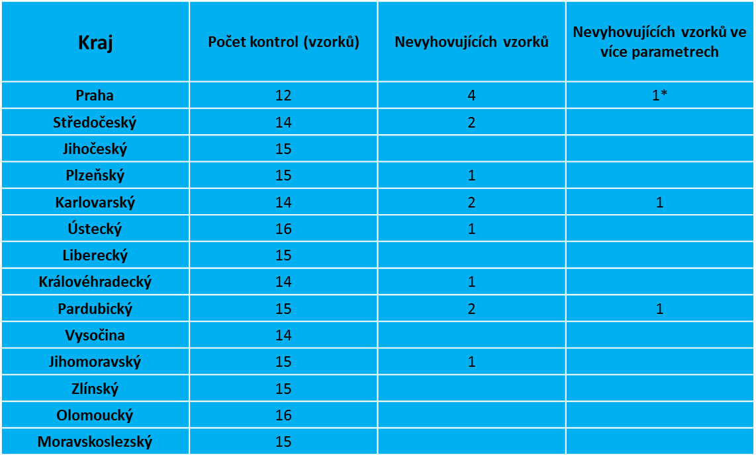
MKA METR 2017 - vyhodnocení
Tabulka (Statistika nevyhovujících vzorků podle krajů)

Slide 26
MKA METR 2017 - vyhodnocení
Některá kontrolní zjištění jsou zveřejněna formou tiskových zpráv, na portálu www.potravinynapranyri.cz nebo na portálu www.bezpecnostpotravin.cz
Příklady článků
https://www.svscr.cz/svs-odhalila-vyrobnu-falsovaneho-medu/
http://www.bezpecnostpotravin.cz/prodejce-na-farmarskem-trhu-v-praze-vydaval-med-z-ciny-za-cesky.aspx

Slide 27
Kontroly v místě určení
Statistika kontrol v místě určení
V roce 2017 provedla Státní veterinární správa 60 kontrol v místě určení, zaměřených na obchodování (dovoz) medu
Během těchto 60 kontrol byly odebrány vzorky v 31 případech, celkem bylo odebráno 70 vzorků
Odebrané vzorky byly analyzovány na fyzikálně-chemické parametry podle přílohy vyhlášky č 76/2003 Sb., senzorické posouzení, geografický původ a rezidua inhibičních látek
Vyšetřeny byly např. medy z Argentiny, Bulharska, Číny, Mexika, Moldávie, Polska a Ukrajiny
V současnosti jsou v průběhu vyšetřování testovány také medy z Ruské Federace a dalších zemí
Pochybení byla zjištěna ve 3 případech. Ve dvou případech zásilka nebyla nahlášena SVS, v jednom případě byl nevyhovující výsledek vyšetření odebraného vzorku (nižší aktivita diastázy)
Nejvíce kontrol proběhlo a probíhá ve Středočeském kraji (odebráno 57 vzorků), ale také v Jihomoravském, Olomouckém, Moravskoslezském a dalších

Slide 28
Ostatní kontroly SVS
Kontrolní činnost – med, obecně
SVS kontroluje med (výrobu, skladování, přepravu, dovoz, vývoz a balení dále jen „zpracování“) ve fázi jeho prvovýroby (produkce) chovatelem včel, při jeho zpracování ve schválených zařízeních, při prodeji „ze dvora“, při uvádění na trh ve stravovacích zařízeních a v místech určení
Státní zemědělská a potravinářská inspekce (SZPI) kontroluje med v ostatních případech (v tržní síti, internetový prodej medu a další)
Ministerstvo obrany a ministerstvo vnitra (v jejich působnosti)
Med je také předmětem kontrol v rámci potravin nesoucích označení „KLASA“ nebo „regionální potravina“

Slide 29
Ostatní kontroly SVS
Kontrolní činnost – souhrn
Při jakých příležitostech SVS kontroluje med?
Na vlastní podnět
Na podnět jiného kontrolního orgánu (SZPI, Policie, Generální ředitelství cel)
Na podnět jiného subjektu
Vlastní kontroly SVS
V rámci plánovaných kontrol (víceletý plán kontrol)
V rámci monitoringu cizorodých látek
V rámci mimořádných kontrolních akcí
V rámci kontrol v místech určení
V rámci kontrol tržnic a tržišť

Slide 30
Děkuji za pozornost

